Slide 2
Avances gestión del conocimiento
Dupla: Maryam Barreto y John Santamaría

Slide 3
LOGROS PRINCIPALES
Presentación de los entregables e insumos según las recomendaciones hechas al FURAG 2023
CUMPLIMIENTO A TODAS LAS TRANSFERENCIAS 2023 PERIODO I Y II
INICIO DEL CURSO INTRODUCCTORIO A LA INVESTIGACIÓN
DOCUMENTO USOS SOBRE LA INTELIGENCIA ARTIFICIAL

Slide 4
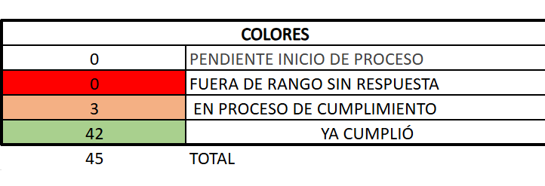
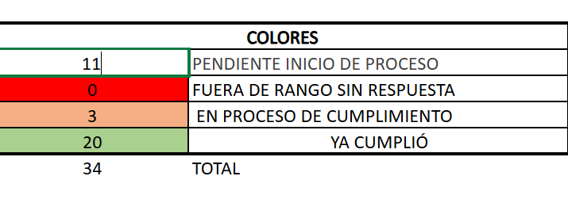
TRANSFERENCIAS DEL CONOCIMIENTO
58%
PERIODO 2024-I
93%
PERIODO 2024-II
PERIODO 2023
11%

Slide 5
PRESENTACIÓN
https://unproteccion.sharepoint.com/:p:/r/sites/sth/gc/_layouts/15/Doc.aspx?sourcedoc=%7BBBC7CBC4-6CDA-435D-9D5E-CEFF1A61F447%7D&file=PLANTILLA%20PPT_STH%20UNP%20-%20GESTI%C3%93N%20DEL%20CONOCIMIENTO-%20GIOVANNY%20ORTIZ%20QUINTERO%20(1).pptx&action=edit&mobileredirect=true
ENSAYO: file:///C:/Users/marya/Downloads/ENSAYO%20ARGUMENTATIVO.pdf
INFOGRAFÍA
https://sway.cloud.microsoft/AGYOrYstnMn4DS37?ref=Link
PRODUCTOS DE TRANSFERENCIA DEL CONOCIMIENTO

Slide 6
FORMATO Y AVANCE FURAG
FORMATO ​
furag mpg 07 (2) (1).xlsx

Slide 7
• Principales casos de uso de IA en gobiernos (gestión de trámites, salud pública, seguridad, transporte, educación)
• Ejemplos de buenas prácticas a nivel regional
• Tendencias futuras y desafíos para la implementación de la IA
Ética y regulación de la IA en la administración pública
• Impacto en la transparencia y privacidad de los ciudadanos
• Eficiencia operativa y reducción de costos en las instituciones públicas
La Inteligencia Artificial en los procesos misionales de la Unidad Nacional de Protección.
• Gestión del cambio y capacitación del personal público
USOS DE LA INTELIGENCIA ARTIFICIAL
DOCUMENTO METODOLÓGICO: Documento.docx
2. DOCUMENTO CONCEPTUAL: USOS DE LA INTELIGENCIA ARTIFICIAL.docx

Slide 8
Semillero de investigación
Se presentó la propuesta metodológica para los diferentes ejes de estudio
1
Prevención
Política pública de prevención / Prevención en el marco de los programas
2
Seguridad
Ámbito Psicológico (Inteligencia emocional / Seguridad Nacional
3
Protección
Componente integral del esquema de protección / Protección
vista desde otros contextos

Slide 9
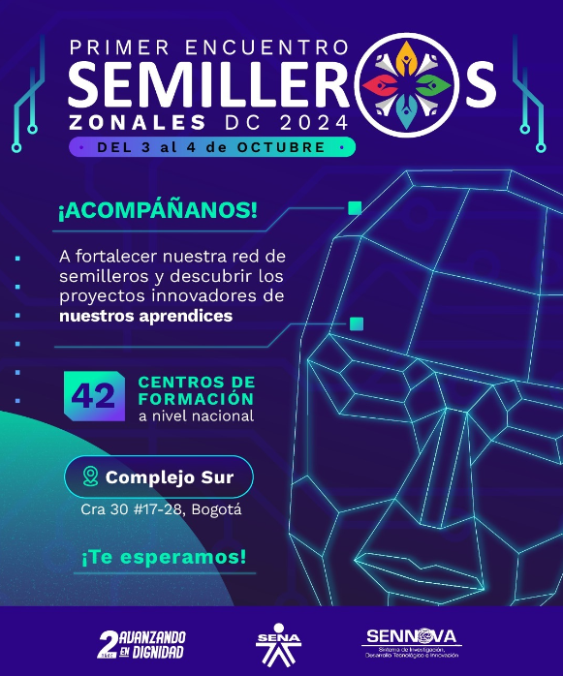
Semillero de investigación
Asistencia al primer encuentro de semilleros zonales DC 2024, organizado por el Servicio Nacional de Aprendizaje.
Mesas de trabajo sobre IA
Mesas de trabajo de métodos e instrumentos de investigación
Mesas sobre derechos de autor

Slide 10
¿Que se viene?
SEMINARIO SOBRE USOS DE LA INTELIGENCIA ARTIFICIAL EN EL SECTOR PÚBLICO
TERCER Y ÚLTIMO ENCUENTRO DE BENEFICIARIOS DE AUXILIOS EDUCATIVOS EN EL AÑO

